Slide 1
Лабораторная работа 2
Структуры данных
Цвелев С.А. НПИбд-01-22

Slide 2
Цель работы
Основная цель работы — изучить несколько структур данных, реализованных в Julia, научиться применять их и операции над ними для решения задач.

Slide 3
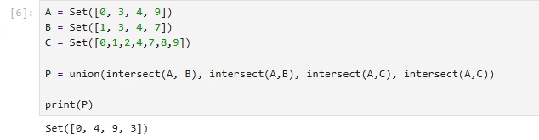
Задача со множествами

Slide 4
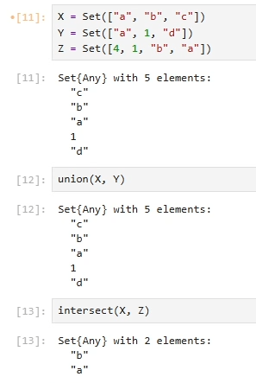
Примеры операций со множествами

Slide 5

Создание массивов

Slide 6

Создание массивов

Slide 7
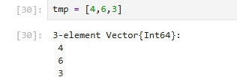
Создание массивов

Slide 8
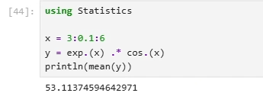
Создание вектора

Slide 9
Массив из квадратов

Slide 10
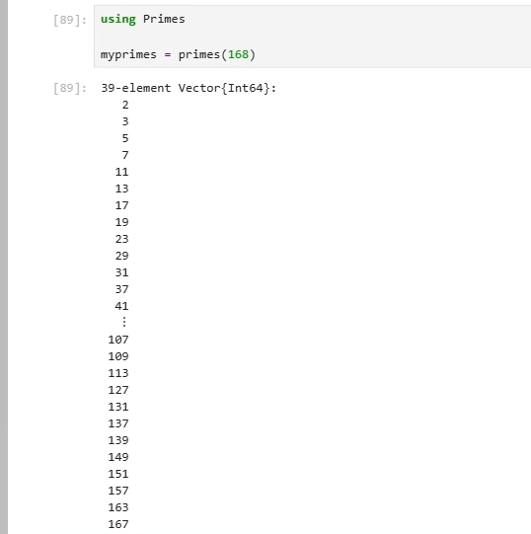
Массив простых чисел

